Slide 1
Semiologie chirurgicală Stagiu practic 3
Foaia de observație. Date generale Anamneza
Examenul clinic general
Explorări paraclinice în chirurgie

Slide 2
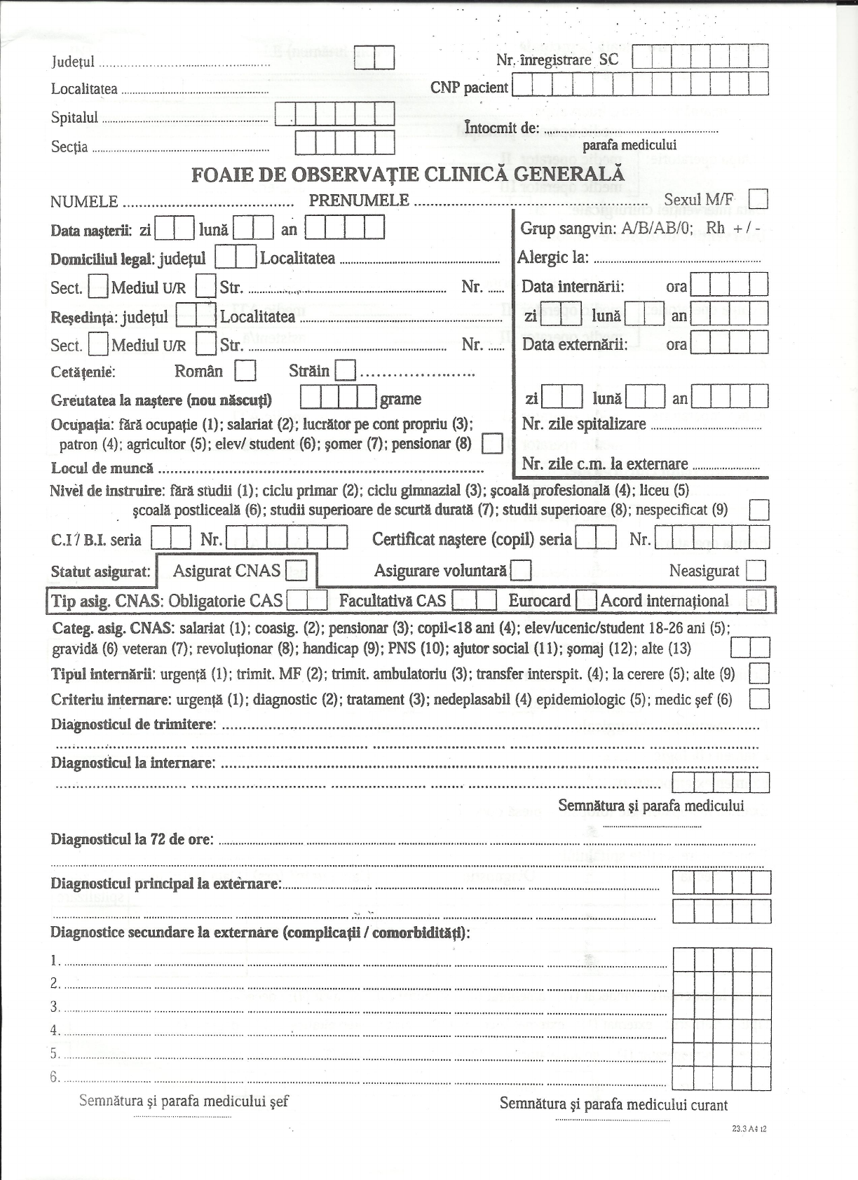
Foaia de observație clinică date generale pagina 1

Slide 3
Foaia de observație clinică Date generale
Document medico-legal ce însoțeste pacientul internat într-o unitate sanitară cu paturi;
Valoare medicală – informații care contribuie la stabilirea diagnosticului de boala și justificaă terapia
juridică- atestă și justifică calitatea acului medical în fața organelor abilitate și ajută la expertiza capacității de muncă;
administrativă- atestă internarea într-o secție a unui spital

Slide 4
Foaia de observație clinică Date generale
Date generale: nume, prenume, sex, vârstă, data și locul nașterii, domiciliu;
bolnav conștient - se solicită acte medicale și informații despre profesia și locul de muncă
Obiective:
stabilirea unui contact cu bolnavul util d.p.d.v. psihoafectiv
informații despre patologia specifică sexului, vârstei, patologia profesională sau patologia legată de mediul de proveniență sau domiciu
II. Date calendaristice: data internării, externării și perioada de internare;
III. Diagnosticul: (periodic și dinamic) în diferite faze: la internare, la 72 ore și la externare (diagnostic definitiv);

Slide 5
Foaia de observație clinică date generale pagina 2

Slide 6
Foaia de observație clinică date generale
Atribuită (în mare parte) ramurilor chirugicale
Cuprinde:
consimțământul pacientului, intervenția chirurgicală principală și operațiile asociate
echipa operatorie și echipa ATI
durata intervenției chirurgicale
examenul anatomopatologic extemporaneu și examenul citologic.

Slide 7
Foaia de observație clinică date generale pagina 3

Slide 8
Foaia de observație clinică date generale pagina 3
Cuprinde informații despre:
transferul între secții (dacă s-a realizat)
starea la externare: vindecat, ameliorat, staționar, agravat, decedat
tipul externării: externat, externat la cerere, transfer interspitalicesc, decedat;
decesul intraoperator (aspecte medico-legale în funcție de durata la care a decedat pacientul față de momentul operator);
diagnosticul în caz de deces (cauza directă, stări morbide inițiale și alte stări morbide importante);
diagnosticul anatomo-patologic (macroscopic și microscopic);
coduri DRG

Slide 9
Foaia de observație clinică date generale pagina 4

Slide 10
Foaia de observație clinică date generale pagina 4
Cuprinde:
motivele internării: simptome și semne care au fost descrise de bolnav și care au determinat internarea în spital;
- de obicei sunt maxim trei se se ierarhizează valoric
- nu se folosec mai multe
de ce? 1. nr. prea mare arată lipsa de coerență în gândire și ierarhizarea deficitară a informațiilor
2. nu se folosesc sindroamele ca motive de internare;
3.nu se folosește localizarea de organ (durere hepatică, biliară);
se specifică la simptomele majore: localizarea topografică și caracterul evocator al simptomelor (ex: durere localizată la nivelul hipocondrului drept accentuată de respirație);
* simptom - element subiectiv ce exprimă o suferință; uneori pot fi simptome generale fără specificitate de organ sau aparat, fiind întâlnite în multe stări patologice (febră, astenie);
* semn clinic- element obiectiv ce se constată la examenul clinic al bolnavului efectuat de medic și uneori observat chiar de bolnav (icter, edeme);
* sindrom - reprezintă un grup de boli cu semne și simptome comune ( sindromul Lynch- include următoarele simptome: cancer de colon apărut înainte de 50 ani, istoric familial de cancer de colon).

Slide 11
Foaia de observație clinică date generale pagina 4
antecedente heredo-colaterale:
- boli determinate genetic
- predispoziție genetică
- contagiune intrafamiliară (TBC)
antecedente personale fiziologice –la femeie - evenimente genitale din viața ei:
- menarhă
- menstruație (regularitate, durata, flux);
- ultima menstruație;
- nașteri ( greutatea copilului și perioada de sarcină);
- avorturi (spontane , provocate);
antecedente personale patologice
afecțiuni anterioare care au modificat modul de reacție al organismului sau au lăsat sechele, notând data sau perioada când au existat; se insistă pe afecțiuni care au legatură cu boala actuală și pe intervențiile chirurgicale
Condiții de viață și muncă

Slide 12
Foaia de observație clinică date generale pagina 5

Slide 13
Foaia de observatie clinica date generale pagina 5
comportamente (dăunătoare sănătății): consumul de alcool, fumat, droguri)
medicația de fond administrată înaintea internării (anticoagulante, antiagregante plachetare –importantaă în chirurgie, antihipertensive, citostatice, etc);
istoricul bolii – cuprinde toate manifestările clinice de la debut până la momentul prezentării la medic, inclusiv medicamentele administrate.
-se urmărește: debutul bolii - brutal - în deplina sănătate - pacientul poate preciza cu exactitate (infarct miocardic, ulcer perforat, etc);
- brusc - debut constituit în câteva ore (apendicita acută)
- lent, insidios - se stabilește cu dificultate momentul inițial (ulcer gastro-duodenal) ;
- evoluția în timp - se urmărește evoluția semnelor și simptomelor, caracterul lor, apariția și uneori dispariția lor
- obiectivul internării (diagnostic/tratament).

Slide 14
Foaia de observație clinică pagina 5 Examenul clinic general
Examenul clinic general se realizează de medic, urmărește toate segmentele anatomice, în condiții de luminozitate optimaă, iar în cazurile grave se urmărește starea organelor vitale;
- se realizează prin 4 metode:
inspecție
palpare
percuție
auscultație;
- se notează pentru fiecare rubrică:
starea generală (buna, medie, gravă, foarte gravă)
talie, greutate;
` stare de nutriție (denutriție, normoponderal, supraponderal, obezitate);
starea de constiență (conștient, obnubilat, comatos);

Slide 15
Foaia de observație clinică pagina 5 Examenul clinic general
facies (normal, suferind, peritonitic, etc);
tegumente (normale, deshidratate, icterice, marmorate, etc);
mucoase (normal hidratate, deshidratate);
fanere (normale, diferite aspecte - unghii in sticlă de ceasornic);
țesut conjunctiv-adipos
sistem ganglionar
sistem muscular
sistem osteo-articular

Slide 16
Foaia de observație clinică pagina 6 Examenul clinic general

Slide 17
Foaia de observație clinică pagina 6 Examenul clinic general
aparat respirator;
aparat cardiorespirator;
aparat digestiv;
ficat, căi biliare, splina;
aparat uro-genital
sistem nervos, endocrin, organe de simț;
examen oncologic (dacă e cazul);
alte examene de specialitate;

Slide 18
Foaia de observație clinică pagina 7 Examenul clinic general

Slide 19
Foaia de observație clinică pagina 7 Examene paraclinice
Cuprinde:
- analize de laborator (HLG, uree, creatinină, glicemie, amilaze, GOT, GPT, BT, BD, ionogramă, timpi de coagulare, markeri tumorali, anticorpi și antigene specifice, etc)
- examene imagistice neinvazive
- examene radiologice (radiografia abdominală simplă, tranzit baritat eso-gastro-duodenal, cu dublu contrast- patologia ulceroasă, radiografii în poziții speciale)
- examene ecografice (ecografia abdominală, cu substanță de contrast, de părți moi, pelvină, ecografia Doppler, etc)
Computer tomografia (cu sau fără substanță de contrast);
RMN
PET-CT
-examene imagistice invazive (uneori cu caracter terapeutic)
EDS
EDI
Eco-endoscopia
- intervenția chirurgicală (numărul intervenției chirugicale și protocolul operator)

Slide 20
Foaia de observație clinică pagina 8 Examene anatomo-patologice și susținerea diagnosticului și tratamentului

Slide 21
Foaia de observație clinică pagina 8 Examene anatomo-patologice și susținerea diagnosticului și tratamentului
Examen anatomopatologic
examen citologic (detaliat)
examen extemporaneu (detaliat)
examen anatomo-patologic al piesei operatorii (detaliat: aspect macroscopic, microscopic, limite de rezecție oncologică, determinare secundară ganglionară și la distanță);

Slide 22
Foaia de observație clinică pagina 8 Examene anatomo-patologice și susținerea diagnosticului și tratamentului
Susținerea diagnosticului- diagnostic pozitiv:
Se bazează întotdeuna pe:
anamneză: (ana= din; mnesis = memorie) este prima etapă diagnostică și cuprinde toate informațiile obținute de medicul examinator de la pacient cu scopul orientării asupra unui diagnostic;
- daca este bine realizată, asigură stabilirea a 50% din diagnostic (uneori chiar mai mult- în boliile pshiatrice);
- discuția este condusă de medic;
- cuprinde datele din motivele internării, APP, AHC, condițiile de viață, comportamente și medicație asociată.
examen clinic:
inspecție
palpare
percuție
auscultație
examen paraclinic

Slide 23
Foaia de observație clinică pagina 9 Epicriza

Slide 24
Foaia de observație clinică pagina 9 Epicriza
Cuprinde pe scurt:
datele pacientului
stabilirea diagnosticului
tratamentul urmat (medicamentos/chirurgical)
evoluția pacientului
starea la externare
recomandările la externare

Slide 25
Foaia de observație clinică pagina 10 Monitorizarea parametrilor clinici importanți

Slide 26
Foaia de observație clinică Acte adiționale
Foaie de evoluție zilnică (uneori evoluție periodică, în funcție de gravitatea cazului)
Acte medicale
Acte de identitate
Acte de identificare a apartinătorilor

